Slide 1
Sistemas Multiagentes
Inteligência Artificial · Ciência da Computação · Aula 10
Prof. Luis Caparroz
Notes:
Abertura (2 min). Apresente o tema: hoje saímos do agente isolado, que vimos nas aulas de busca e de aprendizado, para sistemas em que VÁRIOS agentes interagem, muitas vezes com interesses diferentes.
Peça para a turma abrir o notebook 10_Sistemas_Multiagentes.ipynb no Colab e executar a Parte 0 (preparação) enquanto você fala. Todas as simulações rodam sem internet e sem chave de API.
Combinado da aula: cada bloco tem um exemplo executável no notebook. Os slides mostram os resultados; o notebook mostra o código e deixa os alunos mexerem nos parâmetros.

Slide 2
Ao fim da aula, você será capaz de
1
Definir agente e sistema multiagente, e diferenciar agente de objeto
5
Aplicar Contract Net e leilões a problemas reais
2
Descrever um agente pelo PEAS e classificar o seu ambiente
6
Analisar dilemas de cooperação com teoria dos jogos
3
Comparar arquiteturas: reativa, com modelo, BDI e híbrida
7
Reconhecer comportamento emergente e por que ele surpreende
4
Explicar como agentes se comunicam: FIPA ACL, JSON, MCP e A2A
8
Relacionar os SMA clássicos aos agentes com LLM e seus riscos
Notes:
Objetivos (2 min). Leia rapidamente os verbos em negrito: eles indicam o tipo de atividade de cada bloco. Destaque que os objetivos 5 a 7 são os mais práticos (entregas, anúncios, robôs de preço, pescadores) e que o 8 conecta tudo aos agentes com LLM, que eles já usam.
Notebook: célula de abertura, lista 'Objetivos de aprendizagem'.

Slide 3








Roteiro da aula
01
02
03
04
O que são SMA
Arquiteturas
Comunicação
Mercados
Onde você já usa SMA sem perceber
Robô aspirador e entregador BDI
FIPA ACL × JSON; MCP e A2A
App de entregas, Google Ads, pregão
Notebook: Seção 1
Notebook: Seção 2
Notebook: Seção 3
Notebook: Seções 4 e 5
05
06
07
08
Cooperação
Decisão coletiva
Agentes com LLM
Aplicações
Axelrod, robôs de preço, pescadores
A votação da turma
Atendimento com guardrails
Casos reais e ferramentas
Notebook: Seção 6
Notebook: Seção 7
Notebook: Seção 8
Notebook: Seções 9 e 10
Notes:
Roteiro (1 min). Oito blocos, cada um com um exemplo prático. Ao lado de cada bloco está a seção correspondente do notebook.
Sugestão de tempo para uma aula de cerca de 3h: blocos 1 e 2 (40 min), 3 (20 min), 4 (30 min), intervalo, 5 (45 min), 6 (10 min), 7 (25 min), 8 e encerramento (15 min). Se faltar tempo, os blocos 6 e 8 podem ficar como leitura no notebook.

Slide 4






Quantos agentes trabalharam para você hoje?
Pediu comida ou corrida
Pesquisou no Google
Usou o Waze no pico
A plataforma distribui pedidos entre entregadores
Robôs de anunciantes disputam um leilão a cada busca
Milhões de rotas egoístas somadas (paradoxo de Braess)
Comprou online
Recebeu um pacote
Usou um assistente de IA
Robôs de preço de vendedores reagem uns aos outros
Centenas de robôs coordenados no armazém
Um orquestrador delega tarefas a vários subagentes
Notes:
Pergunta de abertura (5 min). Faça a pergunta ANTES de mostrar os cartões (se quiser, use animação de entrada nos cartões). Deixe a turma listar exemplos por 1 ou 2 minutos.
Depois revele: em cada situação há vários agentes de software, de donos diferentes, cada um com o próprio objetivo. Pedir comida: plataforma, entregadores, restaurantes. Pesquisar no Google: um leilão de anúncios entre robôs de lance a cada busca (Edelman, Ostrovsky e Schwarz, 2007; Varian, 2007). Waze no pico: escolhas egoístas que podem piorar o trânsito de todos (paradoxo de Braess, 1968). Armazéns da Amazon: centenas de robôs por armazém (Wurman, D'Andrea e Mountz, 2008).
Notebook: Seção 1.5, tabela 'Onde você já usa SMA sem perceber'. Cada linha aponta a seção da aula em que o exemplo volta.

Slide 5
O que são sistemas multiagentes
01
Agentes, PEAS, ambientes e um pouco de história · Notebook, Seção 1
Notes:
Bloco 1 (cerca de 20 min). Objetivo: sair com uma definição precisa de agente e de SMA, saber descrever um agente (PEAS) e classificar o ambiente.

Slide 6

Agente: perceber, decidir, agir
percepções
AGENTE
Tudo o que percebe o ambiente por meio de sensores e age sobre ele por meio de atuadores.
sensores
Ambiente
Agente
outros agentes, pessoas, mundo físico ou digital
decide o que fazer, segundo a própria agenda
Russell e Norvig (2020, cap. 2)
ações
SISTEMA MULTIAGENTE
atuadores
Vários agentes que interagem uns com os outros, tipicamente trocando mensagens por alguma infraestrutura de comunicação.
Franklin e Graesser (1996): situado no ambiente, age ao longo do tempo e com a própria agenda.
Wooldridge (2009)
Notes:
Definições (4 min). Use o diagrama: o agente recebe percepções pelos sensores e devolve ações pelos atuadores, num laço contínuo.
Russell e Norvig (2020, cap. 2): agente é tudo o que percebe o ambiente por sensores e age sobre ele por atuadores. Franklin e Graesser (1996) acrescentam o tempo e a autonomia: o agente está situado, age ao longo do tempo segundo a própria agenda e, com isso, muda o que vai perceber depois.
Wooldridge (2009): um SMA é composto por vários agentes que interagem, tipicamente trocando mensagens. Destaque a palavra INTERAGEM: o resultado depende do que os outros fazem.
Pergunta rápida: um termostato é um agente? Pela definição mínima, sim. Mas não tem proatividade nem sociabilidade. Franklin e Graesser tratam 'ser agente' como questão de grau.

Slide 7


As quatro propriedades de um agente
Autonomia
Reatividade
Proatividade
Sociabilidade
Age sem intervenção direta e controla as próprias ações.
Ex.: O aspirador decide sozinho para onde ir.
Percebe o ambiente e responde a tempo às mudanças.
Ex.: Freia ao detectar um degrau.
Toma a iniciativa para cumprir objetivos.
Ex.: Volta à base antes de a bateria acabar.
Interage com outros agentes e com humanos por mensagens.
Ex.: O entregador aceita ou recusa um pedido.
Noção forte de agência: o agente descrito com estados mentais (crenças, desejos, intenções). É a origem da arquitetura BDI.
Wooldridge e Jennings (1995)
Notes:
Noção fraca de agência (4 min), de Wooldridge e Jennings (1995), a definição mais citada da área. Passe pelos quatro cartões com os exemplos do robô aspirador e do entregador.
Ponto central: o difícil é equilibrar reatividade e proatividade. Um agente só reativo 'vai para onde o vento sopra' e nunca termina nada; um só proativo segue o plano mesmo quando o mundo mudou. Vamos MEDIR esse equilíbrio no experimento do entregador (Seção 2.9).
Noção forte: os mesmos autores descrevem o agente com estados 'mentais' (crenças, desejos, intenções, obrigações). Daí nasce a arquitetura BDI.

Slide 8

Agente × objeto: quem decide?
“Objetos fazem de graça; agentes fazem porque querem.” — Wooldridge (2009)
Objeto (POO)
Agente
estoque.reservar("notebook", 1)
pedido: "reserve 1 notebook"
→ "Recuso: a última unidade está prometida."
→ "Proponho: o modelo superior, mesmo preço."
Executa sempre, porque foi chamado.
Decide se executa, recusa ou negocia.
Quem decide: quem chama o método
Um só fluxo de controle, de fora
Interesses: os do programa
Quem decide: o próprio agente
Laço próprio: perceber → decidir → agir
Interesses próprios, que podem conflitar
Notes:
Agente × objeto (4 min). Pergunta comum de quem programa: 'agente não é só um objeto com métodos?'. O slogan de Wooldridge (2009) resume: objetos fazem de graça; agentes fazem porque querem.
Mostre o contraste: a chamada estoque.reservar() sempre executa. O agente de estoque recebe um PEDIDO e pode recusar ou contrapropor, segundo os próprios objetivos.
Notebook: Seção 1.3, tabela completa (quem decide, fluxo de controle, comportamento, comunicação, interesses).

Slide 9
PEAS: descreva o agente antes de programar
Agente | Desempenho (P) | Ambiente (E) | Atuadores (A) | Sensores (S)
Robô aspirador | % do piso limpo, tempo, bateria | Casa, móveis, pessoas, animais | Rodas, escovas, aspirador | Para-choque, sujeira, câmera, desnível
Entregador de app | Entregas no prazo, km, avaliação | Cidade, trânsito, restaurantes | Moto, mensagens no app | GPS, notificações de pedidos
Robô de preços | Lucro, vendas, posição na busca | Marketplace e concorrentes | Alterar o preço | Preços dos concorrentes, vendas
Atendimento com LLM | Problemas resolvidos, custo | Clientes, sistemas da empresa | Responder, chamar APIs | Mensagens, respostas das APIs
Carro autônomo | Segurança, tempo, conforto | Ruas, veículos, pedestres | Volante, acelerador, freio | Câmeras, LiDAR, radar, GPS
Russell e Norvig (2020, cap. 2)
Notes:
PEAS (3 min), de Russell e Norvig (2020): medida de desempenho, ambiente, atuadores e sensores. Peça para a turma completar oralmente uma linha nova, por exemplo 'robô de lances em anúncios' (desempenho: vendas por real gasto; sensores: consulta do usuário, histórico de conversões; atuador: o lance).
Ponto de atenção: a MEDIDA DE DESEMPENHO é a parte mais importante e a mais esquecida. Um robô de preços que só maximiza vendas pode vender com prejuízo.
Notebook: Seção 1.4.

Slide 10
O ambiente define a dificuldade
Mais fácil
Mais difícil
Exemplo prático
Observabilidade
Totalmente observável
Parcialmente observável
O aspirador não vê a casa toda
Nº de agentes
Agente único
Multiagente
Robôs de armazém cooperam; no xadrez, competem
Determinismo
Determinístico
Estocástico
O mesmo trajeto leva 15 ou 40 minutos
Episódios
Episódico
Sequencial
Filtrar spam é episódico; dirigir é sequencial
Dinâmica
Estático
Dinâmico
Pedidos são cancelados enquanto o entregador decide
Estados
Discreto
Contínuo
Jogo da velha × dirigir
Outros agentes aprendem, se adaptam e às vezes tentam enganar você: é isso que torna o ambiente imprevisível.
Notes:
Tipos de ambiente (3 min). Para cada linha, peça um exemplo da turma antes de mostrar o da direita.
Mensagem principal: a presença de OUTROS AGENTES é o que torna o ambiente imprevisível de verdade. Eles também aprendem e se adaptam, e às vezes tentam enganar você. O resto da aula trata disso.
Notebook: Seção 1.4, segunda tabela.

Slide 11
De 1973 aos agentes com LLM
1973
Actor Model (Hewitt, Bishop e Steiger)
1984
A evolução da cooperação (Axelrod)
1991
Arquitetura BDI (Rao e Georgeff)
2002
Roomba nas casas; 1ª conferência AAMAS
2023
Generative Agents e agentes com LLM
1980
Contract Net Protocol (Reid G. Smith)
1986
Arquitetura de subsunção (Brooks)
1996
FIPA padroniza a comunicação
2012
Amazon compra a Kiva (robôs de armazém)
2024–25
MCP (Anthropic) e A2A (Google)
Notes:
Linha do tempo (3 min). Não leia tudo: escolha três marcos para comentar.
Sugestões: (1) o Actor Model de Hewitt, Bishop e Steiger (1973) é o ancestral do Erlang, que roda o backend do WhatsApp; (2) Brooks (1986) cofundou a iRobot e o Roomba (2002) levou a subsunção para dentro de casa; (3) em 2024 e 2025, MCP e A2A retomam com JSON e HTTP ideias da FIPA dos anos 1990.
Notebook: Seção 1.6 tem a linha do tempo completa, incluindo Hearsay-II, KQML, RoboCup, Remote Agent da NASA, JADE, Jason e AlphaStar.

Slide 12
Arquiteturas de agentes
02
Do reflexo ao compromisso · Notebook, Seção 2
Notes:
Bloco 2 (cerca de 25 min). Dois experimentos: o robô aspirador reativo × com mapa (Seção 2.8, com animação) e o entregador BDI que reproduz Kinny e Georgeff (1991), na Seção 2.9.

Slide 13



Do reflexo ao raciocínio
Reativo simples
Com modelo
Com objetivos
Regra condição → ação, sem memória
Guarda um estado interno do mundo
Planeja ações até chegar ao objetivo
Na prática: Controle de estabilidade do carro
Na prática: Aspirador com mapa da casa
Na prática: GPS planejando a rota
Com utilidade
BDI
Híbrida
Pondera critérios e incerteza
Crenças, desejos e intenções
Camadas reativa, deliberativa e social
Na prática: Rota rápida × sem pedágio × segura
Na prática: Entregador de aplicativo
Na prática: Carro autônomo
Russell e Norvig (2020, cap. 2); Wooldridge (2009, caps. 3–5)
Notes:
Panorama (4 min). Os quatro primeiros tipos seguem Russell e Norvig (2020, cap. 2); BDI e híbrida vêm da literatura de SMA (Wooldridge, 2009, caps. 3 a 5).
Para cada cartão, pergunte 'onde vocês já viram isso?'. O exemplo do carro autônomo ilustra a híbrida: a camada reativa freia em milissegundos; a deliberativa planeja a rota; a social negocia o cruzamento com outros veículos (Dresner e Stone, 2008).
Híbridas clássicas: TouringMachines (Ferguson, 1992) e InteRRaP (Müller, 1996).

Slide 14
Subsunção: o mundo é o seu melhor modelo
Evitar colisão e degraus
prioridade máxima
1
Contra o “modelo do mundo”
Modelar tudo antes de agir deixava os robôs lentos e frágeis (Brooks, 1986; 1991).
Sensores
Rodas e escovas
Seguir paredes
2
Camadas simples, sem mapa
Cada comportamento liga sensor a atuador. “O mundo é o seu melhor modelo” (Brooks, 1990).
Andar em espiral e explorar
3
Do laboratório para a sala
Brooks cofundou a iRobot (1990). O Roomba (2002) seguia essa ideia; os atuais mapeiam a casa (vSLAM).
Comportamentos de segurança têm a palavra final sobre os de exploração.
Notes:
Subsunção (3 min). Brooks (1986, 1991) criticou a IA simbólica dos anos 1980: robôs que montavam um modelo completo do mundo antes de agir eram lentos e frágeis. A proposta: comportamentos simples em camadas, todos ligados direto aos sensores, sem mapa.
Rigor, se alguém perguntar: no artigo de 1986, as camadas SUPERIORES 'subsumem' as inferiores, suprimindo seus sinais. Em robôs comerciais, os comportamentos de segurança (desviar, não cair) costumam ter a palavra final. O slide usa essa segunda leitura, mais intuitiva.
Gancho para o próximo slide: Brooks cofundou a iRobot, e o Roomba original seguia essa filosofia. Gerações posteriores passaram a mapear a casa com câmera (vSLAM). Qual é melhor? Vamos medir.

Slide 15
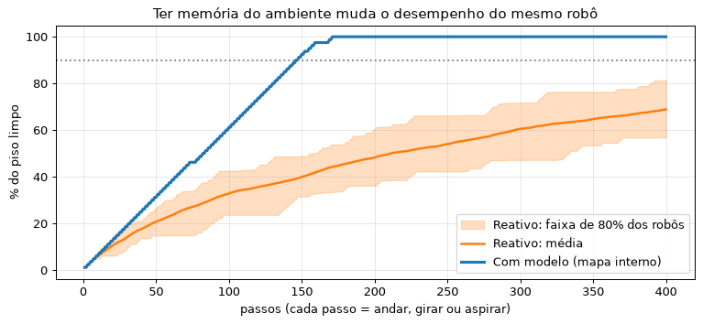

Na prática: aspirador reativo × com mapa
100%
do piso limpo pelo robô com mapa, em cerca de 170 passos
69%
média do robô reativo em 400 passos (de 44% a 85%)
Memória do ambiente melhora muito o desempenho, mas custa sensores melhores, processamento e manutenção do mapa.
Notes:
Experimento (5 min). Notebook: Seção 2.8. Rode a célula do aspirador e depois a animação (🎬): os alunos veem o reativo batendo e girando ao acaso, enquanto o robô com mapa varre a casa em ordem.
Resultados (mesma casa, 400 passos): o robô com modelo chega a 90% no passo 146 e a 100% por volta do passo 170. O reativo fica em 69% em média, com faixa de 44% a 85% entre execuções.
Discussão: por que então o Roomba original era reativo? Custo de sensores e processamento em 2002, e robustez: um mapa errado pode ser pior do que nenhum. É o mesmo dilema de projeto em qualquer agente.

Slide 16
BDI: o entregador de aplicativo
B
Crenças
D
Desejos
I
Intenção
O que ele acha que sabe: os pedidos abertos. Podem estar desatualizadas.
Todos os pedidos que gostaria de entregar, do mais perto ao mais longe.
O pedido com que se comprometeu agora. Não reavalia tudo a cada passo.
pos=(11,13) intenção: (13,10)
app avisou: pedido em (13,10) cancelado
pos=(12,13) nova intenção: (3,11)
entregou em (3,11)
Intenções são compromissos
Bratman (1987); Rao e Georgeff (1991)
60 passos: 8 entregas, 0 viagens perdidas, 12 deliberações
Notes:
BDI (4 min). Bratman (1987) e Rao e Georgeff (1991, 1995). Explique os três componentes com o entregador da Seção 2.9.
Mostre o trecho do rastro: o entregador estava indo para (13,10) quando o app avisou o cancelamento. Como a estratégia é 'por evento', ele reconsiderou só nessa hora e escolheu (3,11). Resultado nos primeiros 60 passos: 8 entregas, 0 viagens perdidas, 12 deliberações.
Ideia central de Bratman: intenções são compromissos. Elas economizam raciocínio, mas criam o risco de insistir num plano que perdeu o sentido. Próximo slide: quando vale a pena reconsiderar?

Slide 17
Quando reconsiderar um plano?
Pensar de graça: o cauteloso vence quando o mundo muda rápido (γ = 4: 44% × 35% do ousado).
Pensar custa: reconsiderar por evento vence em todos os cenários. É o push × o polling.
Notes:
Kinny e Georgeff (1991), no Tileworld de Pollack e Ringuette (1990). Notebook: Seção 2.9, célula do experimento.
Três agentes: OUSADO nunca reconsidera; CAUTELOSO reconsidera a cada passo; POR EVENTO só reconsidera quando o app avisa uma mudança. γ é a velocidade com que o mundo muda (quanto maior, mais pedidos aparecem e somem enquanto o agente anda).
Leitura: com custo zero (esquerda), o cauteloso vence em mundos dinâmicos (γ=4: 44% contra 35% do ousado e 39% por evento). Quando pensar custa um passo (direita), o cauteloso desaba e reconsiderar por evento vence em TODOS os γ: 78, 58, 36, 17 e 7%.
Ponte com a vida real: é a diferença entre polling (perguntar o tempo todo) e notificação push. E reaparece com LLMs: cada replanejamento é uma chamada paga ao modelo.

Slide 18
Comunicação entre agentes
03
Atos de fala, FIPA ACL, JSON, MCP e A2A · Notebook, Seção 3
Notes:
Bloco 3 (cerca de 20 min). Mensagem do bloco: as ideias da FIPA dos anos 1990 estão vivas no WhatsApp, no Kafka e nos protocolos de agentes de IA de 2024 e 2025.

Slide 19
Falar é agir: atos de fala
REQUEST
um pedido: “entregue o P-4821”
Austin (1962): algumas frases não descrevem o mundo, mudam o mundo: prometer, aceitar, declarar.
Searle (1969) classificou os atos de fala.
Mensagem = performativa (a intenção) + conteúdo (sobre o quê).
KQML (1994) → FIPA ACL (2002), com 22 atos comunicativos.
entregar o pedido P-4821
AGREE
uma promessa: “vou entregar”
conteúdo
INFORM
um relato: “já entreguei”
Notes:
Atos de fala (4 min). Austin (1962) notou que frases como 'prometo entregar até as 20h' ou 'aceito a proposta' não descrevem o mundo: mudam o mundo. Searle (1969) classificou esses atos (assertivos, diretivos, compromissivos, expressivos, declarativos).
Mostre o diagrama: o MESMO conteúdo ('entregar o pedido P-4821') vira um pedido, uma promessa ou um relato, conforme a performativa. Por isso toda mensagem entre agentes tem duas partes: performativa + conteúdo.
Histórico: KQML (Finin et al., 1994) e depois FIPA ACL (2002), com 22 atos comunicativos.

Slide 20

A mesma conversa em FIPA ACL e em JSON
FIPA ACL (padrão de 2002)
JSON (APIs atuais, A2A)
(cfp
:sender plataforma
:receiver entregador_17
:content {"pedido": "P-4821", ...}
:language json
:ontology entregas-v1
:protocol fipa-contract-net
:reply-by 19:42:00)
{
"performativa": "cfp",
"sender": "plataforma",
"receiver": "entregador_17",
"content": {"pedido": "P-4821", ...},
"ontology": "entregas-v1",
"protocol": "fipa-contract-net",
"reply-by": "19:42:00" }
Ontologia é o vocabulário comum (Gruber, 1993). A NF-e só funciona porque milhares de sistemas concordam sobre o que são “emitente”, “CFOP” e “ICMS”.
Notes:
FIPA ACL × JSON (4 min). Notebook: Seção 3.3. Rode a célula: ela imprime a mesma mensagem nos dois formatos e a conversa inteira do Contract Net.
Mostre que os campos são os mesmos: performativa, remetente, destinatário, conteúdo, linguagem, ontologia, protocolo, prazo. Mudou a sintaxe; o problema é o mesmo.
Ontologia: os dois lados precisam concordar sobre o que as palavras significam. Para Gruber (1993), ontologia é uma especificação explícita de uma conceitualização. Exemplo brasileiro: a NF-e só funciona porque milhares de sistemas de empresas diferentes seguem o mesmo esquema.

Slide 21
Protocolo: quem pode dizer o quê, e quando
plataforma
entregador_17
O que pode vir depois de quê
cfp pedido P-4821, prazo de 35 min
CFP → PROPOSE ou REFUSE
PROPOSE → ACCEPT ou REJECT
ACCEPT → INFORM ou FAILURE
propose chego em 12 min, R$ 9,50
accept-proposal pedido P-4821
Assim, agentes de empresas diferentes conversam sem combinar nada antes.
inform entregue às 20:09
Notes:
Protocolo de interação (3 min). É a mesma conversa impressa pela célula da Seção 3.3, agora como diagrama de sequência.
Um protocolo define quais mensagens podem vir depois de quais. Isso permite que agentes de EMPRESAS DIFERENTES, escritos por equipes diferentes, conversem sem combinar nada antes: basta seguir o protocolo.
Outros protocolos: leilões (próximo bloco) e negociação com propostas e contrapropostas (Rosenschein e Zlotkin, 1994).

Slide 22
Do Actor Model ao WhatsApp, ao MCP e ao A2A
Ideia clássica
Onde está hoje
Actor Model (Hewitt, Bishop e Steiger, 1973)
Erlang no backend do WhatsApp; Akka; Microsoft Orleans
Caixa de mensagens de cada agente
Kafka e RabbitMQ em e-commerces e bancos digitais
“Páginas amarelas” da FIPA (Directory Facilitator)
Agent Card do protocolo A2A (Google, 2025)
Atuadores do agente
MCP: ferramentas para agentes com LLM (Anthropic, 2024)
ACL e protocolos de interação
A2A: tarefas e mensagens entre agentes de empresas diferentes
Diante de um “novo protocolo para agentes”, pergunte: qual problema da FIPA ele está resolvendo de novo?
Notes:
Ideias clássicas hoje (4 min). Notebook: Seção 3.4.
Actor Model (Hewitt, Bishop e Steiger, 1973): entidades que só se comunicam por mensagens assíncronas. Erlang (Ericsson; Armstrong, 2003) segue o modelo e roda o backend do WhatsApp; Akka e Microsoft Orleans também (Orleans foi usado em serviços do Halo 4; Bernstein et al., 2014).
MCP (Anthropic, 2024) padroniza o acesso de um agente com LLM a ferramentas, como os atuadores. A2A (Google, 2025) padroniza a conversa entre agentes; o Agent Card faz o papel das 'páginas amarelas' (Directory Facilitator) da FIPA.
Moral: quando aparecer um 'novo protocolo para agentes', pergunte qual problema da FIPA ele está resolvendo de novo. Quase sempre: descobrir quem sabe fazer o quê, pedir algo com intenção clara e acompanhar a conversa até o fim.

Slide 23
Coordenação por mercado
04
Contract Net e leilões · Notebook, Seções 4 e 5
Notes:
Bloco 4 (cerca de 30 min). Dois mecanismos de mercado: o Contract Net para alocar tarefas e os leilões para alocar recursos. Fio condutor: o mecanismo de interação MOLDA o comportamento dos agentes.

Slide 24

Contract Net: uma licitação entre agentes
1
Anúncio
2
Propostas
3
Adjudicação
4
Execução
CFP
PROPOSE / REFUSE
ACCEPT / REJECT
INFORM / FAILURE
O gerente anuncia a tarefa
Candidatos avaliam e respondem
O gerente escolhe a melhor
O vencedor executa e reporta
“Novo pedido na Pizzaria X: quem pega?”
“Chego em 12 min” ou “Estou ocupado”
O pedido aparece para um entregador só
“Pedido entregue às 20:09”
Conhecimento distribuído: o gerente não precisa saber tudo sobre os candidatos; cada um avalia a própria situação e responde.
Notes:
Contract Net (4 min). Smith (1980), refinado por Smith e Davis (1981). Imita uma licitação.
Notebook: Seção 4. A primeira célula é o exemplo clássico: a Empresa_X anuncia 'desenvolvimento de sistema web', três fornecedores propõem um preço e vence o menor. Os valores são sorteados a cada execução.
Por que funciona: o gerente não precisa conhecer a situação de cada candidato. Cada um avalia a própria agenda e responde. O conhecimento fica distribuído, como num app de entregas de verdade.

Slide 25
O que o entregador deve ofertar?
Lance ingênuo
“Estou a X km deste pedido”, medido da posição atual, ignorando os pedidos que já aceitei.
Custo marginal (Sandholm, 1993)
“Se eu aceitar, minha rota aumenta X km”, contando os pedidos que já aceitei.
Custo marginal: 27% menos km que o lance ingênuo, que foi pior até que o sorteio.
Notes:
Lance ingênuo × custo marginal (5 min). Notebook: Seção 4.2. Cenário: 8 pedidos chegam um a um; 4 entregadores podem levar até 2 pedidos cada; vence o menor lance.
Lance ingênuo: distância da posição atual, como se o entregador não tivesse aceitado nada antes. Lance marginal (Sandholm, 1993, no sistema TRACONET de transportadoras): quanto a rota AUMENTA se ele aceitar, considerando o que já aceitou.
Resultados: aleatório 40,3 km (média de 200 sorteios); ingênuo 42,3 km, pior que o sorteio; custo marginal 30,8 km, 27% a menos; ótimo centralizado 23,4 km, calculado por força bruta. O Contract Net trocou 96 mensagens.
Pergunta: por que o ingênuo perde até para o sorteio? Porque ele faz o mesmo entregador ganhar pedidos em direções opostas: o lance não reflete o custo real.

Slide 26
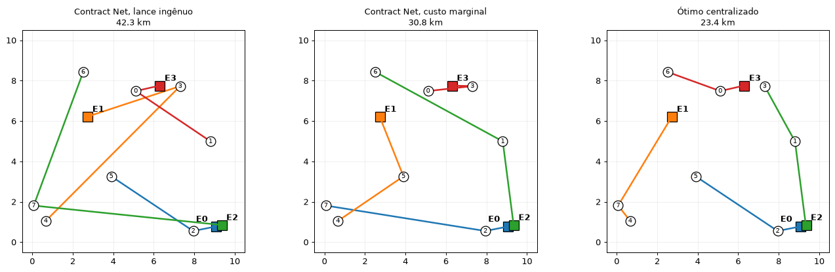
As rotas que cada regra produz
O ótimo exige conhecer tudo e testar 65.536 alocações. O Contract Net decide pedido a pedido, com informação local, e fica 32% acima do ótimo.
Notes:
Rotas (2 min). Mesma instância, três alocações. No ingênuo, veja as linhas cruzando o mapa: um entregador pega pedidos em lados opostos. No custo marginal, cada entregador fica numa região. O ótimo, à direita, encurta ainda mais.
Ponto de discussão: o ótimo exige que a plataforma conheça tudo e teste as 65.536 formas de distribuir os pedidos. Com 100 pedidos e 30 entregadores, isso fica impraticável. O Contract Net decide pedido a pedido, com informação local, e fica 32% acima do ótimo.
Exercício sugerido: aumentar a capacidade para 3 pedidos e repetir.

Slide 27
Leilões: o mercado mais usado entre agentes
Formato | Como funciona | Onde aparece
Inglês (ascendente) | O preço sobe até restar um interessado | Arte, veículos apreendidos, imóveis
Holandês (descendente) | O preço cai até alguém aceitar | Flores em Aalsmeer (Royal FloraHolland)
1º preço selado | Maior lance vence e paga o próprio lance | Licitações em envelope fechado
2º preço selado (Vickrey) | Maior lance vence e paga o 2º maior | Base dos lances automáticos do eBay
Reverso | Vendedores disputam; vence o menor preço | Pregão eletrônico (Leis 10.520/2002 e 14.133/2021)
Posições (GSP) | Cada vencedor paga o lance do próximo | Google Ads (Edelman et al., 2007; Varian, 2007)
VCG | Vickrey generalizado para vários itens | Anúncios do Facebook (Varian e Harris, 2014)
Espectro | Vários lotes de frequência de uma vez | Leilão do 5G, Anatel, 2021
Desenho de mecanismos rendeu três Nobel de Economia: Vickrey (1996); Hurwicz, Maskin e Myerson (2007); Milgrom e Wilson (2020).
Notes:
Formatos de leilão (4 min). Notebook: Seção 5. Leilões alocam recursos entre agentes com interesses próprios quando ninguém sabe quanto o recurso vale para os outros.
Destaque os exemplos brasileiros: o pregão eletrônico é um leilão reverso (Lei 10.520/2002 e Lei 14.133/2021) e o leilão do 5G foi realizado pela Anatel em novembro de 2021.
Por que é assunto de SMA: nos anúncios on-line, um leilão acontece a cada busca ou página carregada, em milissegundos. Quem dá os lances são agentes de software dos anunciantes, bilhões de vezes por dia.

Slide 28
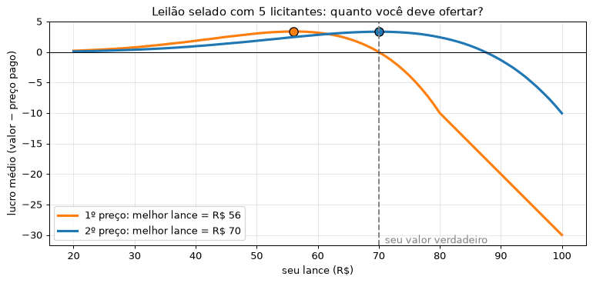
No 2º preço, dizer a verdade é o melhor lance
O item vale R$ 70 para você. Há 4 rivais com valores entre R$ 0 e R$ 100. Simulamos 50 mil leilões para cada lance.
R$ 56
melhor lance no 1º preço: vale “sombrear” o lance
R$ 70
melhor lance no 2º preço: exatamente o seu valor
−R$ 1,32
lucro médio ao exagerar para R$ 90 no 2º preço
No 2º preço, o lance decide se você ganha, não quanto paga. Dizer a verdade é a estratégia dominante (Vickrey, 1961).
Notes:
Vickrey (5 min). Notebook: Seção 5.1. Cenário: o item vale R$ 70 para você; há 4 rivais com valores sorteados entre R$ 0 e R$ 100; 50 mil leilões simulados para cada lance possível.
Curva laranja (1º preço): o melhor lance é R$ 56. Vale a pena 'sombrear' o lance, porque você paga o que oferecer. Curva azul (2º preço): o melhor lance é exatamente R$ 70, o seu valor.
Intuição: no 2º preço, o seu lance só decide SE você ganha, não QUANTO paga. Subir o lance só faz você ganhar leilões em que o preço passa do seu valor; baixar só faz perder leilões lucrativos. Exagerar para R$ 90 dá lucro médio de -R$ 1,32.
Por que as plataformas gostam disso: com 'diga a verdade', os anunciantes não precisam de estratégias complicadas e o sistema fica estável (Vickrey, 1961).

Slide 29
Qual formato rende mais ao vendedor?
1º preço (selado)
2º preço (Vickrey)
Inglês (ascendente)
R$ 66,59
R$ 66,64
R$ 67,64
desvio-padrão R$ 11,25
desvio-padrão R$ 17,75
inclui R$ 1 de incremento
Teoria com 5 licitantes: (n − 1) / (n + 1) × 100 = R$ 66,67 de receita média
Equivalência de receita
Com licitantes neutros ao risco e valores independentes, os formatos rendem o mesmo em média (Vickrey, 1961; Myerson, 1981; Riley e Samuelson, 1981).
Concorrência importa mais que o formato
2 licitantes → cerca de R$ 33; 10 licitantes → cerca de R$ 82. Por isso o pregão busca atrair mais participantes.
Notes:
Equivalência de receita (3 min). Notebook: Seção 5.2, com controle interativo (🎛️). Peça a um aluno para mover o número de licitantes.
Com 5 licitantes, as receitas médias são praticamente iguais e batem com a teoria, (n − 1)/(n + 1) × 100 = R$ 66,67. A diferença do inglês é só o incremento de R$ 1 no último lance.
Mas o RISCO muda: o 1º preço tem desvio-padrão menor (R$ 11,25 contra R$ 17,75).
Quando a equivalência falha: licitantes avessos ao risco, valores correlacionados (como num poço de petróleo) e conluio. Milgrom e Wilson ganharam o Nobel em parte por isso.

Slide 30
Cooperação e comportamento emergente
05
Dilema do Prisioneiro, Axelrod, robôs de preço, pescadores, Boids e Schelling · Notebook, Seção 6
Notes:
Bloco 5 (cerca de 45 min, o maior da aula). Fio condutor: o comportamento do grupo NÃO é a soma das intenções individuais. Bom momento para um intervalo antes de começar.

Slide 31




Quatro formas de coordenar agentes
Planos
Normas
Mercado
Emergente
Agentes compartilham e sincronizam planos.
Na prática: Robôs de armazém reservam trechos do corredor.
Durfee e Lesser (1991)
Leis sociais dispensam negociar a cada encontro.
Na prática: O TCP reduz o envio quando a rede congestiona.
Shoham e Tennenholtz (1995)
Preços, leilões e contratos.
Na prática: Contract Net, Google Ads, pregão eletrônico.
Wellman (1993)
Padrões globais surgem de regras locais.
Na prática: Bandos, enxames, colônias de formigas.
Bonabeau, Dorigo e Theraulaz (1999)
Cooperativos (robôs do mesmo armazém) · Competitivos (robôs de preço rivais) · Mistos (codeshare entre companhias aéreas)
Notes:
Tipos de coordenação (3 min). Notebook: Seções 6.1 e 6.2.
Planos: Partial Global Planning (Durfee e Lesser, 1991). Normas: leis sociais (Shoham e Tennenholtz, 1995); 'dirija pela direita' dispensa negociar a cada encontro. Mercado: programação orientada a mercado (Wellman, 1993). Emergente: inteligência de enxame (Bonabeau, Dorigo e Theraulaz, 1999), que volta nas aulas 13 a 15 (autômatos celulares, PSO e colônia de formigas).
Cooperação × competição × coopetição: empresas concorrentes que dividem logística ou voos (codeshare).

Slide 32
Dilema do Prisioneiro
Outro coopera
Outro trai
Seja qual for a escolha do outro, trair rende mais para mim: 5 > 3 e 1 > 0.
Se os dois pensam assim, ambos ganham 1, quando poderiam ganhar 3.
Equilíbrio de Nash (1950): ninguém ganha mudando sozinho, e mesmo assim todos ficam pior.
Eu coopero
3 , 3
recompensa mútua
0 , 5
eu sou o “otário”
Eu traio
5 , 0
tentação
1 , 1
equilíbrio de Nash
pontos: (eu, outro)
Flood e Dresher (RAND, 1950); nome dado por Albert Tucker
Racionalidade individual não garante um bom resultado coletivo.
Notes:
Dilema do Prisioneiro (4 min). Formulado em 1950 por Merrill Flood e Melvin Dresher, na RAND Corporation, e batizado por Albert Tucker. Pagamentos: T (tentação) = 5 > R (recompensa) = 3 > P (punição) = 1 > S (otário) = 0.
Faça a turma raciocinar: se o outro coopera, eu ganho 3 cooperando e 5 traindo. Se o outro trai, ganho 0 cooperando e 1 traindo. Trair é sempre melhor PARA MIM. Os dois pensam assim e ganham 1, quando poderiam ganhar 3.
(trai, trai) é o equilíbrio de Nash (Nash, 1950): ninguém ganha mudando sozinho de estratégia. Exemplos reais: guerra de preços entre lojas, corrida armamentista, doping no esporte.

Slide 33



O torneio de Axelrod
O que as vencedoras têm em comum
Gentil: nunca trai primeiro
Retaliadora: responde à traição
Perdoadora: volta a cooperar
Clara: fácil de reconhecer
Axelrod (1984). Verde-azulado: estratégias gentis; cinza: traem primeiro ou ao acaso. No torneio real (1980), venceu o Olho por olho.
Notes:
Axelrod (5 min). Notebook: Seção 6.4. Em 1980, Robert Axelrod convidou especialistas a enviar programas para jogar o Dilema do Prisioneiro REPETIDO, todos contra todos. Venceu o mais simples: o Olho por olho de Anatol Rapoport (coopera na 1ª rodada e depois copia o adversário). Venceu de novo no 2º torneio (Axelrod, 1984).
Na nossa simulação, com 9 estratégias e sem ruído, o 1º lugar foi o Olho por dois olhos (2,54 pontos) e o Olho por olho ficou em 4º. Isso depende de quem está na população, e é por isso que o próximo slide faz a evolução.
Repare nas cores: as cinco primeiras são todas GENTIS (nunca traem primeiro). As que traem primeiro ou ao acaso ficam no fim. É a principal conclusão de Axelrod.

Slide 34
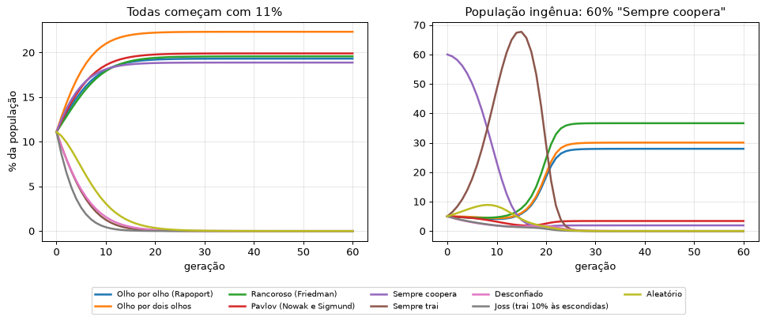


Evolução: quem pontua mais tem mais filhos
68%
pico do “Sempre trai” na geração 15, explorando uma população ingênua
0%
por volta da geração 25: acabaram as vítimas
Com ruído, o Olho por olho cai: 5º lugar com 5% de mal-entendidos e 8º com 10% (Wu e Axelrod, 1995).
Na vida real: a reputação em marketplaces e apps de transporte sustenta a cooperação entre desconhecidos.
Notes:
Torneio ecológico (4 min). Notebook: Seção 6.4, segunda e terceira células. A cada geração, cada estratégia cresce em proporção aos pontos que fez (dinâmica do replicador).
Esquerda: todas começam com 11%; as gentis crescem e as traidoras somem. Direita, o cenário mais interessante: uma população ingênua, com 60% de 'Sempre coopera'. O 'Sempre trai' explode até 67,7% na geração 15, explorando os ingênuos, e desaparece por volta da geração 25, quando acabam as vítimas e sobram as retaliadoras.
Ruído (controle 🎛️): com 5% e 10% de mal-entendidos, o Olho por olho cai para 5º e 8º lugar, porque um erro gera uma cadeia de retaliações (Wu e Axelrod, 1995). Estratégias mais tolerantes, como o Olho por dois olhos e o Pavlov (Nowak e Sigmund, 1993), se saem melhor.
Vida real: reputação em marketplaces e apps de transporte é o 'jogo repetido' que sustenta a cooperação entre desconhecidos.

Slide 35
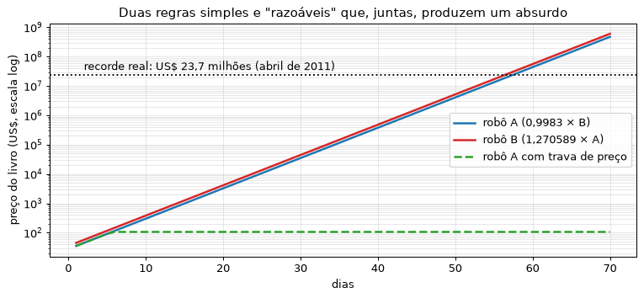
O livro de US$ 23 milhões
Robô A: preço = 0,9983 × preço de B
ficar um pouco mais barato e aparecer primeiro
Robô B: preço = 1,270589 × preço de A
provavelmente sem o livro: compraria de A e revenderia
0,9983 × 1,270589 = 1,2684 → +26,8% ao dia
A simulação passa de US$ 23,7 milhões (o recorde real) no dia 58.
Hoje: robôs que aprendem preços podem chegar sozinhos a preços altos, sem trocar mensagens (Calvano et al., 2020; Assad et al., 2024). Foi conluio? Quem responde?
Guardrail: trava de 3× o preço de referência → máximo de US$ 106,62
Eisen (2011): The Making of a Fly, abril de 2011
Notes:
Robôs de preço (5 min). Notebook: Seção 6.5. Em abril de 2011, o biólogo Michael Eisen viu o livro 'The Making of a Fly', de Peter Lawrence, à venda na Amazon por US$ 1,7 milhão e US$ 2,2 milhões, e o preço subindo todos os dias (Eisen, 2011).
Ele descobriu as regras: o vendedor A cobrava 0,9983 vez o preço de B (ficar um pouco mais barato); o B cobrava 1,270589 vez o de A (provavelmente sem ter o livro, apostando na sua reputação para revender). Cada regra, sozinha, faz sentido. Juntas: 0,9983 × 1,270589 = 1,2684, ou +26,8% ao dia. A simulação passa do recorde real no dia 58.
Guardrail: uma trava de 3 vezes o preço de referência segura o preço em US$ 106,62.
Hoje o problema é mais sutil: robôs que APRENDEM preços podem chegar sozinhos a preços altos, sem trocar mensagens (Calvano et al., 2020; Assad et al., 2024, nos postos de gasolina da Alemanha). Pergunte: houve conluio? Quem responde por isso?

Slide 36
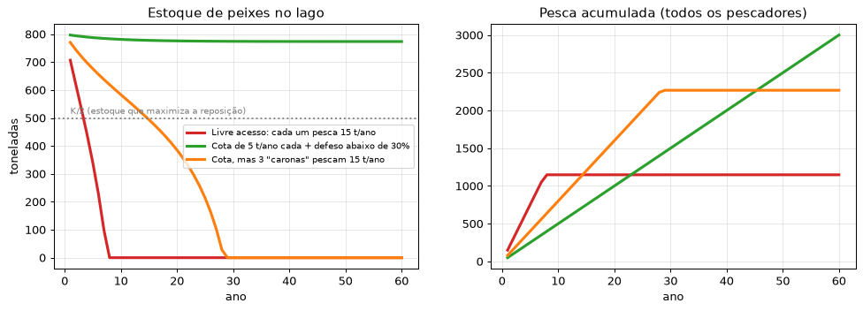
Tragédia dos comuns: 10 pescadores, um lago
Hardin (1968): sem regras, o recurso compartilhado colapsa.
Ostrom (1990; Nobel 2009): comunidades criam regras, fiscalização e sanções, e o recurso sobrevive.
No Brasil: seguro-defeso e manejo do pirarucu.
Ano 8
3.000 t
Ano 29
Livre acesso (15 t cada): o lago colapsa; 1.148 t pescadas no total
Cota de 5 t + defeso: estoque estável em 774 t; a maior pesca em 60 anos
3 caronas pescando 15 t: o colapso só é adiado; 2.268 t no total
Notes:
Pescadores (5 min). Notebook: Seção 6.6. Dez pescadores dividem um lago que se repõe sozinho (rendimento máximo sustentável de 62,5 t por ano).
Livre acesso (cada um pesca 15 t/ano): o lago colapsa no ano 8, com 1.148 t pescadas no total. Cota de 5 t + defeso quando o estoque cai abaixo de 30%: o estoque estabiliza em 774 t e a pesca acumulada chega a 3.000 t em 60 anos, a maior dos três cenários. Com 3 'caronas' que ignoram a cota, o colapso só é adiado, para o ano 29 (2.268 t).
Hardin (1968) dizia que só havia duas saídas: privatizar ou o governo controlar. Elinor Ostrom (1990; Nobel de 2009) mostrou uma terceira: comunidades que criam regras próprias, fiscalização e sanções graduais.
Casos brasileiros: o seguro-defeso e o manejo comunitário do pirarucu na Amazônia. Na computação: o controle de congestionamento do TCP (Jacobson, 1988) é uma norma de cooperação que impede a internet de colapsar.

Slide 37
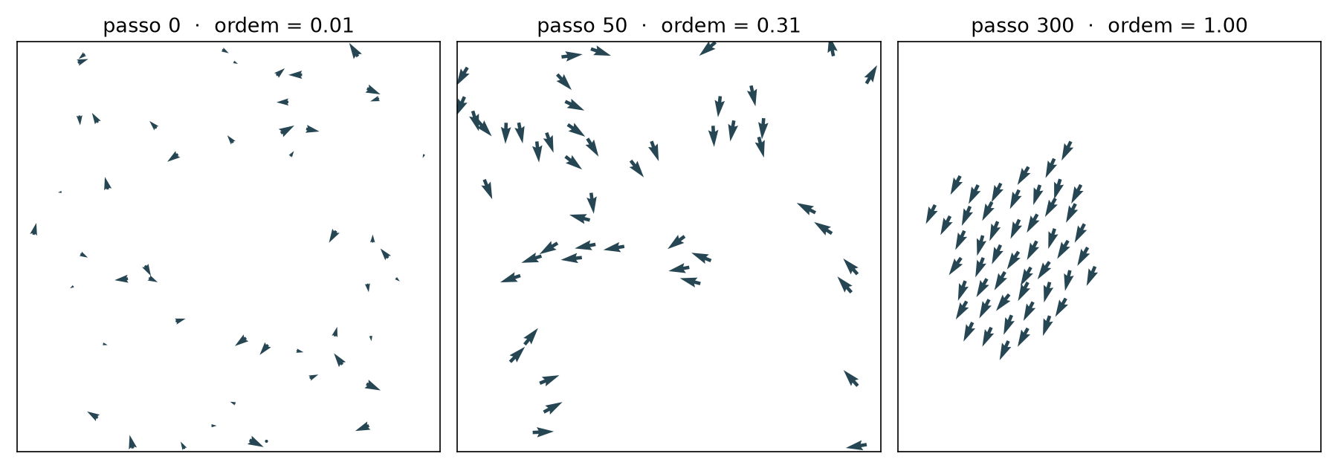



Boids: um bando sem líder
3 regras locais (Reynolds, 1987)
Separação
afaste-se de quem está perto demais
Alinhamento
voe na direção média dos vizinhos
Ordem do bando (1 = todos alinhados): 0,01 → 0,31 no passo 50 → 1,00 no passo 300
Coesão
vá para o centro dos vizinhos
Sem líder e sem plano global: cada boid só enxerga os vizinhos próximos. Aplicações: shows de drones, multidões em filmes e jogos, robótica de enxame.
Notes:
Boids (4 min). Notebook: Seção 6.7, com animação (🎬). Craig Reynolds (1987) criou bandos virtuais com só três regras locais. Ninguém sabe a forma do bando, e não há líder.
Na simulação, a 'ordem' (1 = todos voando na mesma direção) vai de 0,01 no início a 0,31 no passo 50, 0,79 no passo 100 e 1,00 no passo 300.
Peça para os alunos mudarem os pesos no código: sem separação, os boids se amontoam; sem alinhamento, não formam bando.
Aplicações: shows de drones, multidões em filmes e jogos, robótica de enxame. Ponte para as aulas 13 a 15 (autômatos celulares, PSO e colônia de formigas).

Slide 38
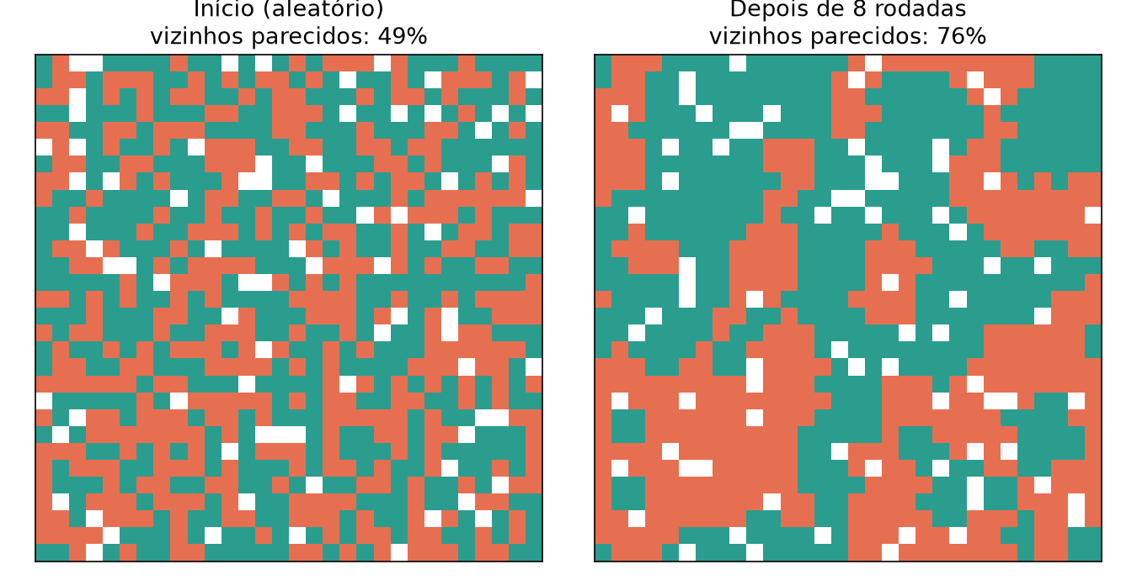
Schelling: preferências leves, bairros separados
Exigência de 30% → 76% de vizinhos iguais. Micromotivos leves, macrocomportamento extremo (Schelling, 1971; 1978).
Com 70% ou 80%, quase ninguém fica satisfeito e o modelo não se estabiliza. Paralelos: segregação urbana, bolhas em redes sociais.
Notes:
Schelling (5 min). Notebook: Seção 6.8, com controle interativo (🎛️) e uma tabela com várias exigências.
Thomas Schelling (1971; 1978, 'Micromotives and Macrobehavior'): cada morador só se muda se menos de X% dos vizinhos forem parecidos com ele. Com exigência de apenas 30%, a cidade termina com 76% de vizinhos iguais. Com 60%, 94%.
Acima disso (70% e 80%), quase ninguém fica satisfeito e o modelo não se estabiliza em 59 rodadas: a 'segregação medida' até cai, porque todos continuam se mudando.
Discussão: nenhum morador quer uma cidade segregada, e mesmo assim ela surge. Paralelos: segregação urbana, bolhas em redes sociais (seguir quem pensa parecido).

Slide 39
Decisão coletiva
06
Quando os agentes precisam votar · Notebook, Seção 7
Notes:
Bloco 6 (cerca de 10 min). Pode começar com a turma votando de verdade, com as mesmas três opções do slide seguinte.

Slide 40
Mesmos votos, regras diferentes, vencedores diferentes
19 alunos escolhem a confraternização
Maioria simples
Dois turnos
Pizzaria
Churrascaria
8 alunos
Pizzaria > Japonês > Churrascaria
8 × 6 × 5 votos
2º turno: 11 × 8 contra a Pizzaria
6 alunos
Churrascaria > Japonês > Pizzaria
Borda
Condorcet
Japonês
Japonês
5 alunos
Japonês > Churrascaria > Pizzaria
24 pontos × 17 × 16
vence todos os confrontos diretos
Arrow (1951): nenhuma regra satisfaz todos os critérios de justiça. Gibbard–Satterthwaite: toda regra razoável pode ser manipulada.
Notes:
Votação (5 min). Notebook: Seção 7. Dezenove alunos escolhem o local da confraternização, com as preferências da esquerda.
Maioria simples: Pizzaria (8 votos). Dois turnos: Churrascaria, que herda os votos do Japonês no 2º turno (11 × 8). Borda (2 pontos para o 1º lugar, 1 para o 2º): Japonês, com 24 pontos. Condorcet (todos os confrontos diretos): Japonês, que vence Pizzaria e Churrascaria.
Pergunta: qual é o 'verdadeiro' desejo da turma? Não existe resposta fora da regra. Arrow (1951) provou que nenhuma regra com 3 ou mais opções satisfaz ao mesmo tempo um conjunto de critérios razoáveis de justiça; Gibbard (1973) e Satterthwaite (1975), que toda regra razoável pode ser manipulada.
Em ML: ensembles de classificadores também 'votam', e a regra de agregação importa.

Slide 41
Paradoxo de Condorcet
Ação
3 amigos, 3 filmes, cada par decidido por maioria.
A preferência de cada pessoa é coerente, mas a do grupo anda em círculo: não existe um favorito.
Quem define a ordem das votações pode definir o resultado.
Vale para comitês, assembleias e agentes que votam.
vence por 2 × 1
vence por 2 × 1
Terror
Comédia
vence por 2 × 1
Notes:
Paradoxo de Condorcet (3 min). Notebook: final da célula da Seção 7. Três amigos escolhem o filme, decidindo cada par por maioria. Ação vence Comédia, Comédia vence Terror e Terror vence Ação, todos por 2 × 1.
A preferência do grupo anda em círculo, mesmo que a preferência de CADA pessoa seja coerente. Consequência prática: quem define a ordem das votações (a 'pauta') pode definir o resultado. Isso vale para comitês, assembleias e agentes que votam.
Condorcet (1785).

Slide 42
Sistemas multiagentes com LLMs
07
Os agentes de IA de hoje · Notebook, Seção 8
Notes:
Bloco 7 (cerca de 25 min). Mensagem do bloco: os conceitos clássicos voltam com nomes novos. Quem entendeu BDI, Contract Net e FIPA entende LangGraph, AutoGen, MCP e A2A muito mais rápido.

Slide 43
Do agente BDI ao agente com LLM
Pensamento
Conceito clássico | No agente com LLM
Crenças | Contexto, memória, documentos (RAG)
Desejos e intenções | Objetivo no prompt e plano escrito pelo modelo
Sensores e atuadores | Ferramentas: APIs, buscas, código (MCP)
ACL e protocolos | Mensagens em texto ou JSON (A2A)
Contract Net | Padrão orquestrador-trabalhadores
Compromisso (Seção 2.9) | Quando replanejar: cada replanejamento é pago
Observação
Ação
ReAct (Yao et al., 2023)
Notes:
ReAct e correspondências (5 min). Notebook: Seção 8.1.
O ciclo ReAct (Reason + Act; Yao et al., 2023): o modelo alterna pensamento ('preciso saber o status do pedido'), ação (chamar a ferramenta rastrear_pedido) e observação (ler o resultado), até concluir a tarefa. É o laço perceber → deliberar → agir da aula, com um LLM no lugar das regras.
Percorra a tabela. Destaque a última linha: a pergunta 'quando reconsiderar?' de Kinny e Georgeff volta como 'quando replanejar?', e agora cada replanejamento é uma chamada paga ao modelo.

Slide 44


Padrões de organização
Cadeia
Roteamento
Orquestrador
A saída de um é a entrada do próximo.
Um agente classifica e envia ao especialista.
Divide, delega em paralelo e junta os resultados.
Extrair contrato → revisar → resumir
Atendimento: financeiro, logística, técnico
Pesquisa profunda
Avaliador-otimizador
Debate
Equipes com papéis
Um produz, outro critica, o primeiro corrige.
Vários respondem e criticam uns aos outros.
Gerente, programador, testador.
Código + testes automáticos
Mais precisão (Du et al., 2024)
MetaGPT, ChatDev
Anthropic (2024), Building effective agents; Wu et al. (2023), AutoGen. Simulação social: Generative Agents (Park et al., 2023).
Notes:
Padrões (4 min). Notebook: Seção 8.2. Fontes: Anthropic (2024), 'Building effective agents', e o AutoGen (Wu et al., 2023).
Relacione com o que já vimos: o roteamento e o orquestrador-trabalhadores são o Contract Net com outro nome; o debate lembra a votação. Du et al. (2024) mostraram que o debate entre modelos melhora a precisão em raciocínio e fatos. MetaGPT (Hong et al., 2024) e ChatDev (Qian et al., 2024) simulam uma empresa de software com papéis.
Simulação social: em Generative Agents (Park et al., 2023), 25 personagens com memória organizaram sozinhos uma festa de Dia dos Namorados.

Slide 45
Na prática: atendimento de e-commerce
Logística
rastrear, trocar
Resultado dos 5 chamados
3 resolvidos pelos agentes
rastreio, estorno de R$ 89,90, suporte do app
Cliente
Orquestrador
triagem
Financeiro
estorno, reembolso
Reembolso de R$ 3.499
acima do limite automático → humano
guardrail: reembolso > R$ 200 → humano
“Batata quente”
logística ↔ financeiro, 3 vezes → humano
Técnico
instruções
Atendente humano
16 mensagens
entre agentes, todas registradas
Notes:
Atendimento multiagente (6 min). Notebook: Seção 8.3. Os 'LLMs' são simulados com regras de palavras-chave, para rodar sem chave de API e sem custo; a ESTRUTURA é a de um sistema real.
Percorra o rastro da célula: chamado 1 (onde está o pedido): logística resolve. Chamado 2 (cobrança dupla): estorno de R$ 89,90. Chamado 3 (reembolso de um notebook de R$ 3.499): o guardrail de R$ 200 manda para um humano. Chamado 4 (app trava): técnico. Chamado 5 (produto errado): logística diz que é com o financeiro, o financeiro diz que é com a logística... a 'batata quente'. Depois de 3 encaminhamentos, o orquestrador escala para um humano. Total: 16 mensagens.
A batata quente é uma falha típica de SMA com LLM (Cemri et al., 2025, catalogam falhas desse tipo): responsabilidade mal definida entre agentes. A solução vem do Contract Net: um responsável claro por tarefa e limite de rodadas.
Notebook, Seção 8.4: como trocar a triagem por uma chamada real a um LLM. Exercício 9 da lista.

Slide 46


Quando (não) usar vários agentes
Comece com um agente só
Use vários quando a tarefa se divide em partes independentes ou precisa de contextos diferentes.
≈ 15×
Custo
Cada agente a mais multiplica chamadas, tokens, latência e pontos de falha.
mais tokens que uma conversa comum
em troca de 90% de melhora sobre um agente único, numa avaliação interna do sistema de pesquisa multiagente da Anthropic (2025)
Segurança
Prompt injection: trate o que vem de fora como dado, não como ordem.
Observabilidade
Registre todas as mensagens entre agentes; sem isso, não dá para depurar.
Mais agentes = mais capacidade e mais custo
As lições do Contract Net e da FIPA continuam valendo: responsável claro, limite de rodadas, prazo e reputação.
Notes:
Quando usar (4 min). Notebook: Seção 8.5.
Caso real: a Anthropic (2025) descreveu seu sistema de pesquisa multiagente, em que um agente líder cria subagentes que buscam em paralelo. Numa avaliação interna, superou em 90% um agente único, mas consumiu cerca de 15 vezes mais tokens que uma conversa comum. (Confira os números na publicação original antes de citar em prova.)
Regra prática: comece com um agente só. Use vários quando a tarefa se divide em partes independentes e paralelizáveis, quando cada parte precisa de ferramentas ou contexto diferentes, ou quando o contexto não cabe num agente só.
Segurança: um agente que lê um e-mail ou uma página pode receber instruções maliciosas escondidas no texto (prompt injection) e repassá-las aos outros. Trate o que vem de fora como DADO, não como ORDEM.

Slide 47
Aplicações e ferramentas
08
Casos reais e como começar · Notebook, Seções 9 e 10
Notes:
Bloco 8 (cerca de 10 min). Se faltar tempo, mostre só o slide de aplicações e deixe as ferramentas como leitura.

Slide 48





Sistemas multiagentes no mundo real
Publicidade
Energia
Trânsito
Armazéns
Um leilão de anúncios a cada busca no Google
PowerMatcher: aparelhos dão lances por energia
Cruzamentos sem semáforo; MATSim
Robôs Kiva nos armazéns da Amazon
Epidemias
Finanças
Jogos
Manufatura
Modelo do Imperial College na COVID-19
Flash Crash de 2010; conluio algorítmico
Esquadrões do F.E.A.R.; AlphaStar; OpenAI Five
Holons PROSA; Production 2000+
Notes:
Aplicações (5 min). Notebook: Seção 9, com a fonte de cada caso. Peça para cada aluno escolher um cartão e dizer quem são os agentes e qual mecanismo de interação eles usam.
Detalhes, se perguntarem: PowerMatcher (Kok, Warmer e Kamphuis, 2005); a geração solar distribuída no Brasil (Lei 14.300/2022) cria milhares de pequenos produtores. Cruzamentos sem semáforo: Autonomous Intersection Management (Dresner e Stone, 2008). Imperial College: modelo baseado em indivíduos (Ferguson et al., 2020). F.E.A.R. (2005): planejamento GOAP (Orkin, 2006). Manufatura: arquitetura holônica PROSA (Van Brussel et al., 1998) e a linha Production 2000+ da DaimlerChrysler (Bussmann e Schild, 2001).
Outros casos no notebook: tráfego aéreo (OASIS, Ljungberg e Lucas, 1992), Kilobots, RoboCup, Sugarscape, AlphaStar e o esconde-esconde da OpenAI.

Slide 49
Ferramentas para construir e simular
Ferramenta | Linguagem | Para quê
Mesa | Python | Modelagem baseada em agentes
NetLogo | Própria | Simulações educacionais prontas
JADE | Java | Agentes que seguem a FIPA
SPADE | Python | Agentes FIPA via XMPP
Jason / JaCaMo | AgentSpeak + Java | BDI, ambientes e organizações
PettingZoo | Python | Aprendizado por reforço multiagente
LangGraph, AutoGen, CrewAI, SDKs | Python / TypeScript | Agentes com LLMs
Pesquisa brasileira
Jomi F. Hübner (UFSC) e Rafael H. Bordini (PUCRS): criadores do Jason e do JaCaMo.
Jaime S. Sichman (USP): coautor do modelo organizacional Moise.
A comunidade se reúne no WESAAC.
Notes:
Ferramentas (3 min). Notebook: Seção 10, que traz também o lago dos pescadores reescrito no Mesa 3.x.
Recomendação para os alunos: Mesa para simulação baseada em agentes em Python (Kazil, Masad e Crooks, 2020); NetLogo para explorar modelos prontos (Wilensky, 1999); JADE ou SPADE para agentes FIPA; Jason/JaCaMo para BDI de verdade; PettingZoo para aprendizado por reforço multiagente (Terry et al., 2021).
Destaque a pesquisa brasileira: Hübner, Bordini e Sichman são referências internacionais. O WESAAC é uma boa porta de entrada para iniciação científica.

Slide 50
O que levar desta aula
1
2
3
Agente decide; objeto obedece.
Memória e compromisso têm custo.
O mecanismo molda o comportamento.
Autonomia, reatividade, proatividade e sociabilidade
Reconsiderar por evento venceu sempre que pensar custava
Lance marginal: 27% menos km; Vickrey: diga a verdade
4
5
6
No jogo repetido, cooperar com retaliação vence.
O grupo não é a soma das intenções.
Com LLMs, os conceitos clássicos voltam.
Gentil, retaliador, perdoador e claro
Livro de US$ 23 milhões, Boids, Schelling
Protocolos, limites e guardrails continuam indispensáveis
Notes:
Resumo (3 min). Notebook: Seção 13, tabela completa com um exemplo prático para cada conceito.
Volte aos dois princípios que atravessaram a aula: (1) o mecanismo de interação molda o comportamento dos agentes (cartão 3); (2) o comportamento do grupo não é a soma das intenções individuais (cartão 5).

Slide 51
Para discutir
1
Um app de transporte é um sistema com muitos usuários ou um SMA? O que muda se motoristas e passageiros forem agentes com interesses próprios?
4
Se dois robôs de preço aprendem sozinhos a manter preços altos, houve conluio? Quem responde?
2
Que eventos deveriam fazer um entregador real reconsiderar o plano? E quais não deveriam?
5
Dê um exemplo de tragédia dos comuns na sua cidade ou universidade. Que ideia de Ostrom ajudaria?
3
Por que plataformas de anúncios preferem mecanismos em que dizer a verdade é a melhor estratégia?
6
Você deixaria agentes com LLM aprovarem reembolsos sem supervisão? Que guardrails exigiria?
Notes:
Discussão (10 min ou como tarefa). Notebook: Seção 13, 'Perguntas para discussão'. Sugestão: divida a turma em seis grupos, um por pergunta, e peça 2 minutos de resposta de cada grupo.
As perguntas 4 e 6 rendem bom debate ético: conluio algorítmico e responsabilidade de agentes autônomos.

Slide 52
Para praticar
Exercícios do notebook (Seção 14)
1
Agente reativo com estados
6
Entregador BDI com bateria
Notebook da aula
2
Leilão inglês
7
Leilão de anúncios (GSP × VCG)
10_Sistemas_Multiagentes.ipynb
Abra no Colab e rode as células em ordem. Há animações, controles interativos e uma seção “Como interpretar” depois de cada resultado.
Lista separada: Exercicios_Sistemas_Multiagentes.ipynb
3
Sistema de votação
8
Robô de preços responsável
4
Robôs cooperativos
9
Atendimento com um LLM real
5
Mercado de energia
10
Modelagem com Mesa
Notes:
Exercícios (2 min). Notebook: Seção 14 (enunciados completos) e a lista separada Exercicios_Sistemas_Multiagentes.ipynb.
Sugestão de uso: exercícios 1 a 5 como fixação; 6 a 10 como projeto em dupla, porque estendem as simulações da aula. O 9 exige uma chave de API de algum provedor de LLM; quem não tiver pode fazer o 10 (Mesa).

Slide 53
Referências principais
WOOLDRIDGE, M. An Introduction to MultiAgent Systems. 2. ed. Wiley, 2009.
RUSSELL, S.; NORVIG, P. Artificial Intelligence: A Modern Approach. 4. ed. Pearson, 2020.
SHOHAM, Y.; LEYTON-BROWN, K. Multiagent Systems. Cambridge University Press, 2009.
WOOLDRIDGE, M.; JENNINGS, N. R. Intelligent agents: theory and practice. Knowledge Engineering Review, 1995.
BROOKS, R. A. A robust layered control system for a mobile robot. IEEE J. Robotics and Automation, 1986.
RAO, A. S.; GEORGEFF, M. P. BDI agents: from theory to practice. ICMAS, 1995.
KINNY, D.; GEORGEFF, M. P. Commitment and effectiveness of situated agents. IJCAI, 1991.
SMITH, R. G. The contract net protocol. IEEE Transactions on Computers, 1980.
SANDHOLM, T. Contract net based on marginal cost calculations. AAAI, 1993.
VICKREY, W. Counterspeculation, auctions, and competitive sealed tenders. Journal of Finance, 1961.
AXELROD, R. The Evolution of Cooperation. Basic Books, 1984.
OSTROM, E. Governing the Commons. Cambridge University Press, 1990.
REYNOLDS, C. W. Flocks, herds and schools: a distributed behavioral model. SIGGRAPH, 1987.
SCHELLING, T. C. Dynamic models of segregation. Journal of Mathematical Sociology, 1971.
CALVANO, E. et al. AI, algorithmic pricing, and collusion. American Economic Review, 2020.
PARK, J. S. et al. Generative agents: interactive simulacra of human behavior. UIST, 2023.
YAO, S. et al. ReAct: synergizing reasoning and acting in language models. ICLR, 2023.
CEMRI, M. et al. Why do multi-agent LLM systems fail? arXiv:2503.13657, 2025.
Lista completa (mais de 100 referências, por tema): notebook, Seção 15.
Notes:
Referências. A lista completa, com mais de 100 referências organizadas por tema, está na Seção 15 do notebook.

